Slide 1
Education thérapeutique en pédopsychiatrie : un accompagnement indispensable pour les enfants et leurs parents
Mirela VLASIE
Infirmière en pratique avancée
CREDAT, site Sainte-Anne
GHU PARIS

Slide 2
Le cadre réglementaire
Selon HAS, l’éducation thérapeutique (ETP) vise à aider les personnes atteintes d’une condition chronique (handicap, trouble ou maladie) et leur entourage, à acquérir ou maintenir les compétences dont ils ont besoin pour gérer au mieux leur vie
L’ETP: inscrite dans la loi HPST de 2009 et ses arrêtés précisent les conditions de mise en œuvre
Programme ETP: ensemble d’actions visant à aider la personne à comprendre et à éviter les complications liées à son trouble
Obligation de se former pour tout professionnel qui dispense l’ETP ou qui coordonne un programme (40 heures minimum)
Autorisation ARS = respect du cahier des charges

Slide 3
Le cadre réglementaire
Recommandations HAS plan Autisme :
« L’environnement familial est un domaine auquel une attention particulière doit être portée par l’équipe d’interventions, pour tout enfant/adolescent avec TED, tout au long de son parcours… »
« L’observation et les entretiens avec la famille et, selon ses capacités de communication avec l’enfant/ l’adolescent permettent d’appréhender avec eux leurs ressources et difficultés pour envisager et assurer la mise en œuvre des interventions dans les meilleures conditions possible pour eux. »

Slide 4
Le programme : organisation du service
Pôle XVI chef de pôle Dr DOYEN
deux secteur de psychiatrie adulte (17 et 18 )
IJ08
CETPV ( Centre d’Evaluation des Troubles Psychiques et du Vieillissement)
IJ08: Inter-secteur de psychiatrie infanto-juvénile du 16ème arrondissement de Paris
des structures à vocation sectorielle et intersectorielle (Paris sud) :
CMP Picot
CMP-CATTP Niox
HDJ Picot
HDJ Paris Brune
UE rue de l’Ouest
des structures à vocation régionale :
CREDAT
HDS
GHU Paris Psychiatrie et Neurosciences, Site Sainte-Anne

Slide 5
Le programme : généralités
Programme à l’intention des enfants avec Troubles du Spectre Autistique (TSA ) et/ou Troubles du Comportement et de leurs parents : mieux connaître les troubles pour optimiser la prise en charge
Les spécificités
Il s’adresse simultanément à l’enfant et à sa famille
Il prend en compte les deux pathologies le plus souvent rencontrées dans le service
Il est commun aux structures en extra hospitalier et en intra hospitalier
Il sollicite un travail pluridisciplinaire associant le sanitaire et le médico-social
Validé par l’ARS en 2018 et soutenu financièrement depuis 2021

Slide 6
Le programme : généralités
Programme élaboré au sein du service IJ08 depuis plusieurs années et développé progressivement au sein de l’HDS et de l’HDJ Picot
S’appuyant sur des documents élaborés par les équipes (fiches par pathologies, fiches traitement)
Destiné aux enfants présentant des troubles du comportement dans le cadre de pathologies diverses: TSA, TDAH, Troubles de l’attachement, et à leurs parents
Modalités différentes selon la structure
3 à 6 séances à l’HDS (sur 3 semaines)
Tout au long de l’année pour l’HDJ, CMP
Proposé dans toutes les structures du service de pédopsychiatrie

Slide 7
Le programme : objectifs et thématiques
Les objectifs:
Informer l’enfant et sa famille sur le trouble et le traitement.
Entrainer l’enfant et sa famille sur la compréhension du trouble et de son traitement
Rendre actrices les familles (avec leur accord) de la prise en charge de leur enfant en travaillant sur leurs représentations du trouble et du traitement
Développer l’autonomie de l’enfant en favorisant la compréhension des troubles de l’enfant dans sa famille.
Accompagner les parents pour trouver des stratégies éducatives efficaces dans leur quotidien
Trois Thèmes:
Développer des connaissances/compétences sur le trouble
Développer des connaissances/compétences sur le traitement
Développer des connaissances/compétences sur la gestion du quotidien.

Slide 8
Le programme: la carte conceptuelle

Slide 9
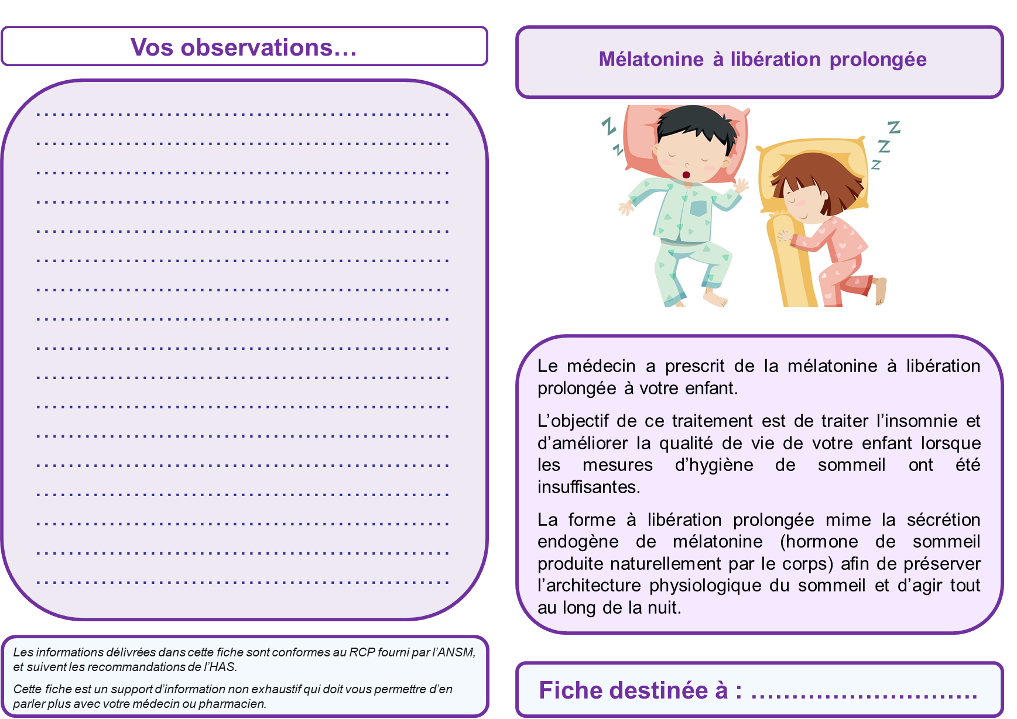
Le programme: exemple fiche traitement

Slide 10
Le programme: exemple fiche traitement

Slide 11
Conclusion
Les évaluations réalisées nous montrent une amélioration du vécu des troubles et du degré d’acceptation de ceux-ci pour le patient et pour sa famille
Les séances aboutissent à un renforcement de l’alliance thérapeutique
Il peut se poser la question du moment le plus opportun pour proposer l’ETP au cours de la prise en charge
Le renforcement des relations professionnelles entre l’intra et l’extra hospitalier, autour de projets communs est une des attentes de ce projet
Retours positifs des équipes qui se sentent renforcées dans leur identité professionnelle

